Slide 1
Проект:
«Осень- чудная пора»
Разработчики проекта-
Воспитатели:Сулеева Г.Н
Кузнецова Н.А.

Slide 2
Вид проекта: Групповой, интегрированный,долгосрочный.
Сроки реализации: октябрь 2021 год

Slide 3
Актуальность
Познание ребёнком окружающего мира обязательно включает и познание природы. Сухомлинский В. А. писал: "Мир, окружающий ребёнка, - это, прежде всего, мир природы с безграничным богатством явлений, с неисчерпаемой красотой. Здесь, в природе, вечный источник детского разума. Очень важно с ранних лет развивать в детях умение созерцать, наслаждаться ею, вглядываться в неё и вслушиваться". Учитывая, что представления детей пятого года жизни об объектах природы и временах года в целом ещё недостаточно устойчивы, а практические, трудовые умения только начинают формироваться, необходимо систематически и целенаправленно знакомить дошкольников с природой.
Повышению системности в работе способствовала организация проектной деятельности. Метод проектов даёт возможность целенаправленно и эффективно выстраивать педагогическую работу, так как проходит через все виды детской деятельности: познавательную, наблюдения, труд, игры, речевое развитие детей, продуктивную деятельность, творческую, исследовательскую, конструирование.

Slide 4
Цель: расширять и систематизировать знание детей об осени, как о времени года, ее признаках и явлениях.
Задачи:
1.Способствовать накоплению у детей конкретных представлений о сезонных изменениях в природе.
2.Развивать умение делать выводы, устанавливая причинно-следственные связи между объектами природы.
3.Способствовать формированию диалогической формы речи, вовлекая детей в разговор во время рассматривания картин, понятно отвечать на заданный вопрос педагога.
4.Воспитывать любовь к природе и умение передавать в различных видах деятельности красоту окружающей природы.

Slide 5
Предполагаемые результаты:
закрепление знаний и представлений детей об осени, её признаках и дарах;
расширение и активизация речевого запаса детей на основе углубления и обобщения представлений об окружающем, а также в процессе знакомства с рассказами, стихами, пословицами, загадками осенней тематики;
применение сформированных навыков связной речи в различных ситуациях общения;
отражение знаний, накопленных в процессе реализации проекта, в различных видах деятельности (изобразительной, театрализованной, умственной, игровой);
заинтересованность и активное участие родителей в образовательном процессе детского сада.

Slide 6
Этапы работы над проектом:
1 этап – подготовительный:
- составление плана совместной работы с детьми, родителями;
подбор материала и оборудования для образовательной деятельности, бесед, игр;
оформление книжного уголка и книжной выставки;
подготовка папок-передвижек, стендовая информация для родителей по теме проекта;
беседа с родителями об участии в проекте.

Slide 7
2 этап - основной
рассматривание и обследование муляжей и трафаретов овощей и фруктов, грибов, листьев, иллюстраций и открыток, посвященных осени; - составление описательных рассказов;
чтение художественной литературы, пословиц, поговорок, загадок. - проведение настольно-печатных, дидактических, словесных, подвижных игр.
познавательные беседы;
наблюдения за погодой, деревьями, небом и осадками, птицами, ветром, изморозью и инеем, снегом и льдом;
целевые прогулки; - трудовая деятельность;
рисование, лепка, аппликация;
конструирование из природного материала;
слушание музыкальных произведений;
физкультминутки;
пальчиковая гимнастика.
3 этап – заключительный
выставка совместных работ;
утренник «

Slide 8
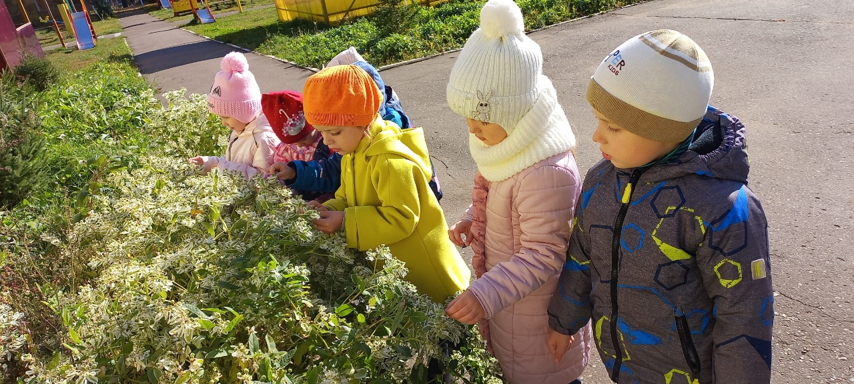
Наблюдая за осенними явлениями природы, мы с ребятами не забыли собрать семена садовых цветов, побеседовать об однолетних и многолетних цветах, порадоваться последним осенним цветочкам

Slide 9
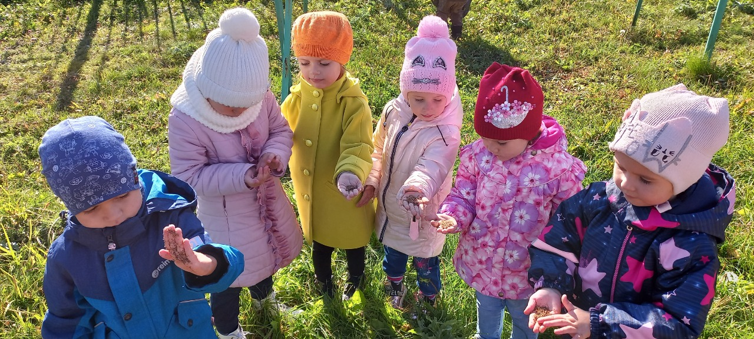
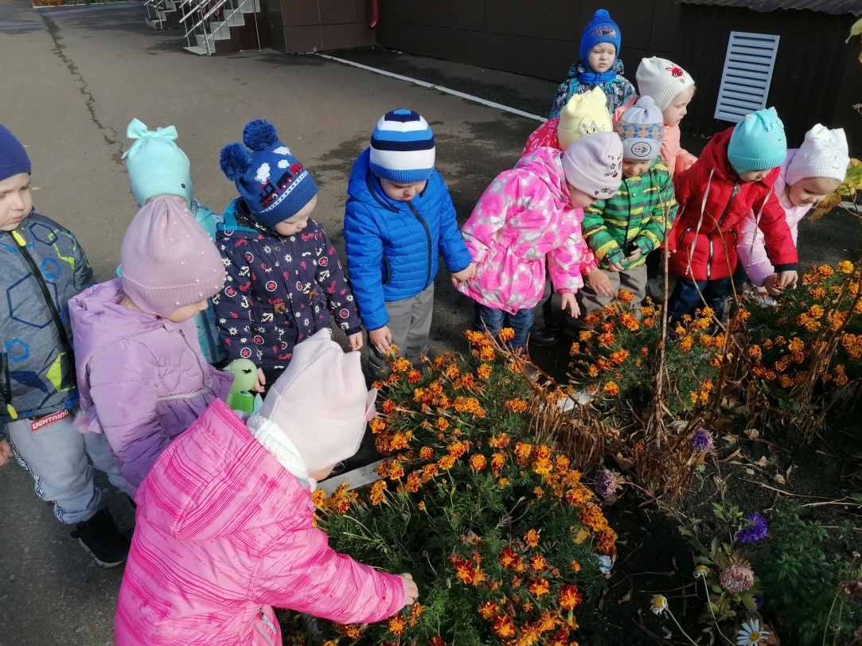

Slide 10
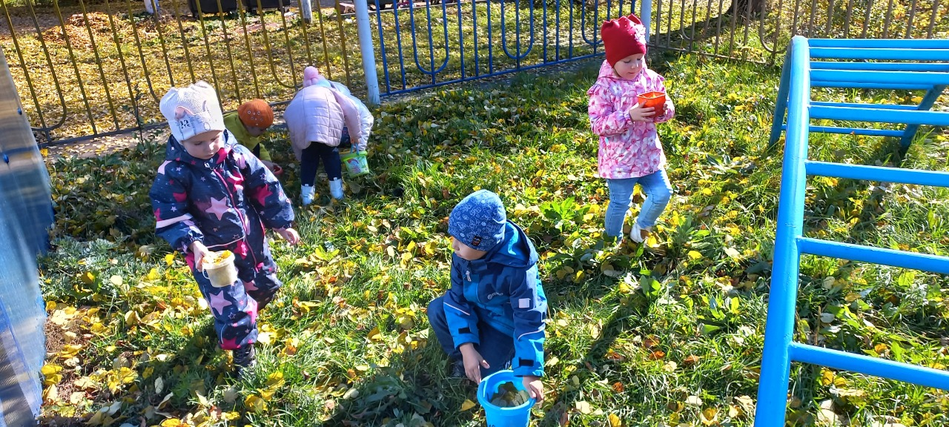
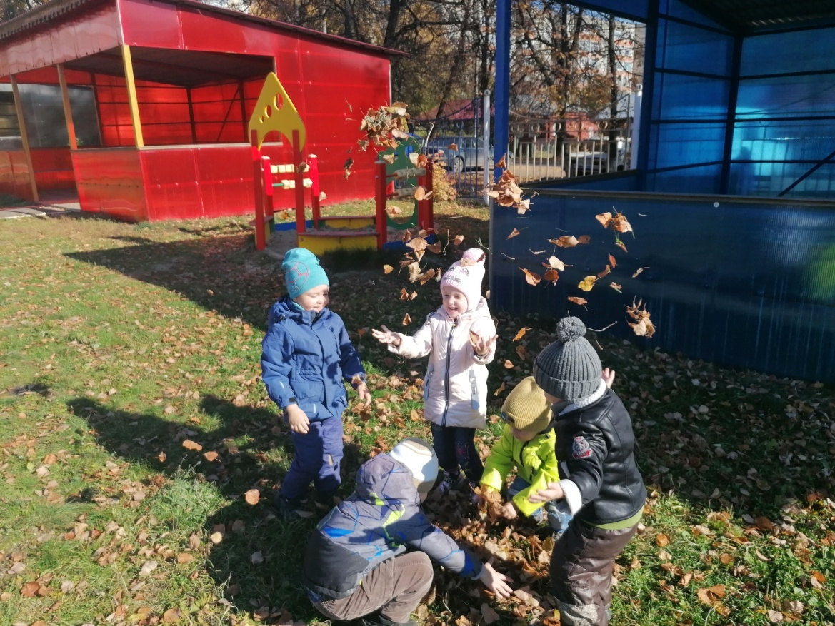

Slide 11
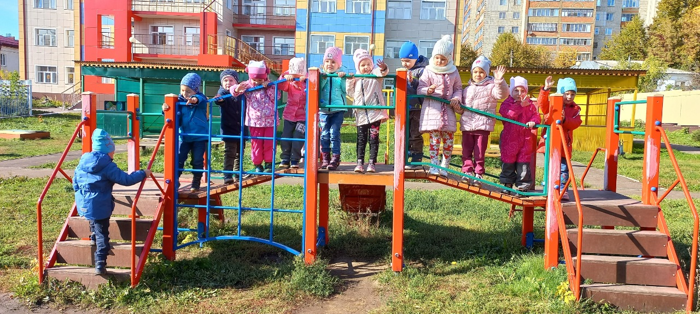
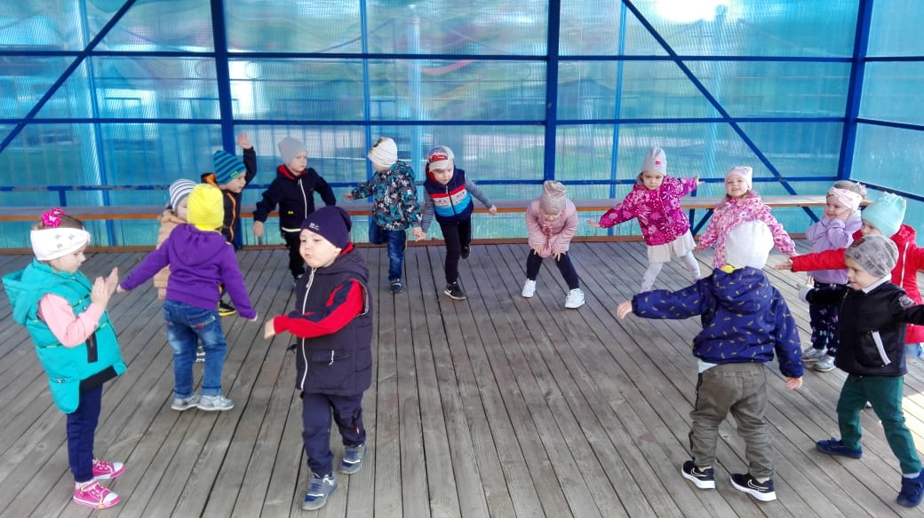
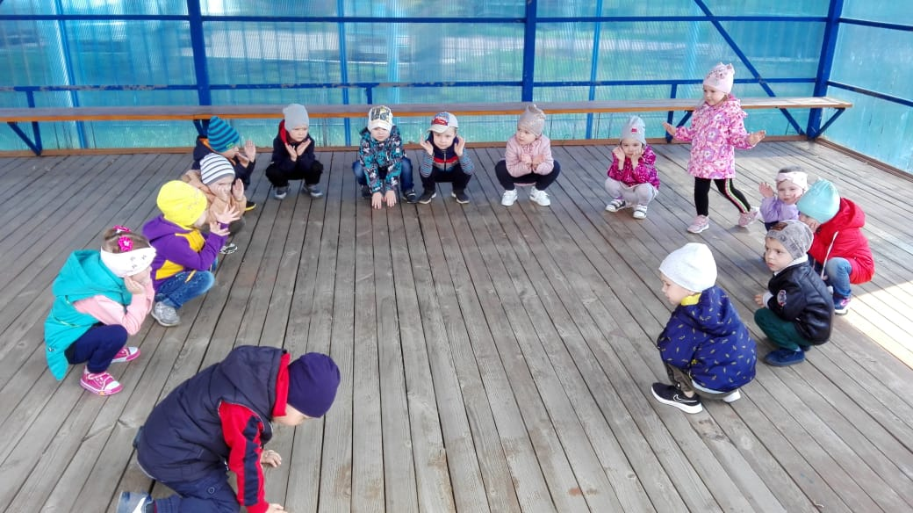
На прогулках мы играли в подвижные игры.

Slide 12
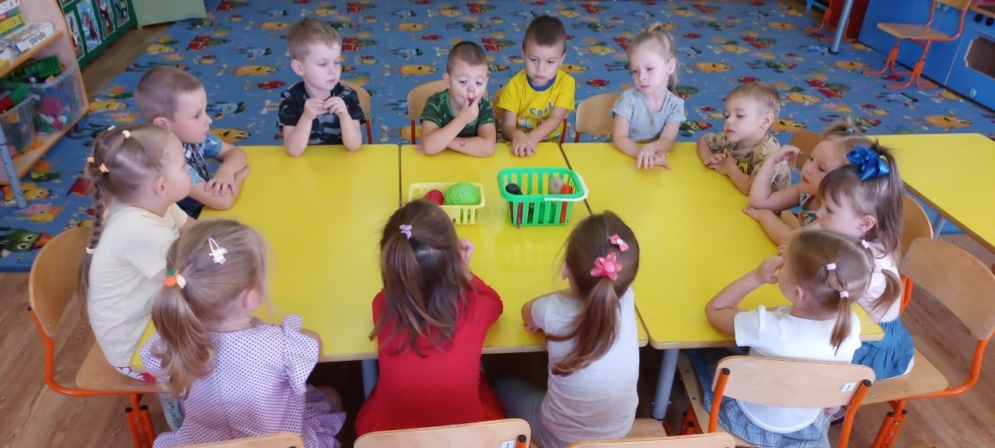
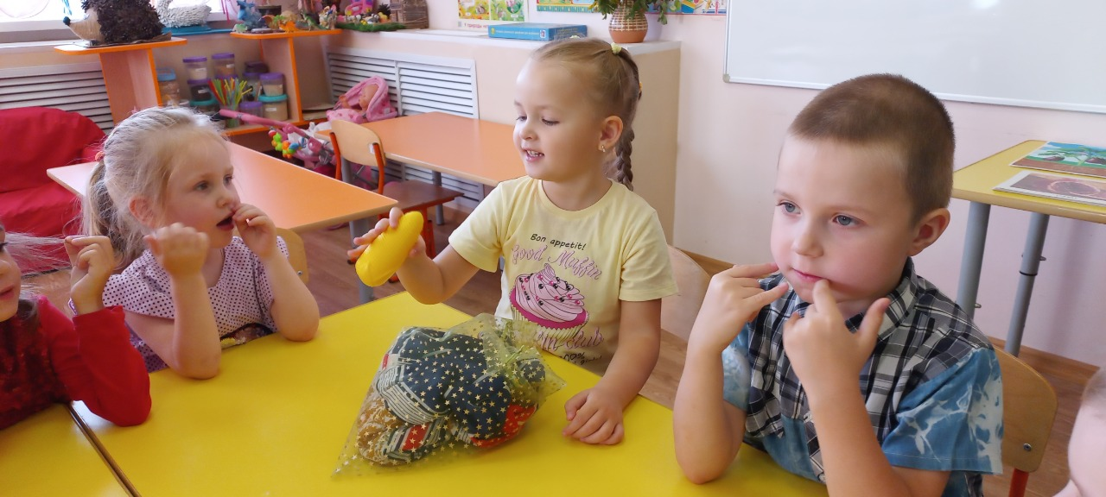
Рассматривали и обследовали муляжи овощей и фруктов, грибов и листьев.

Slide 13
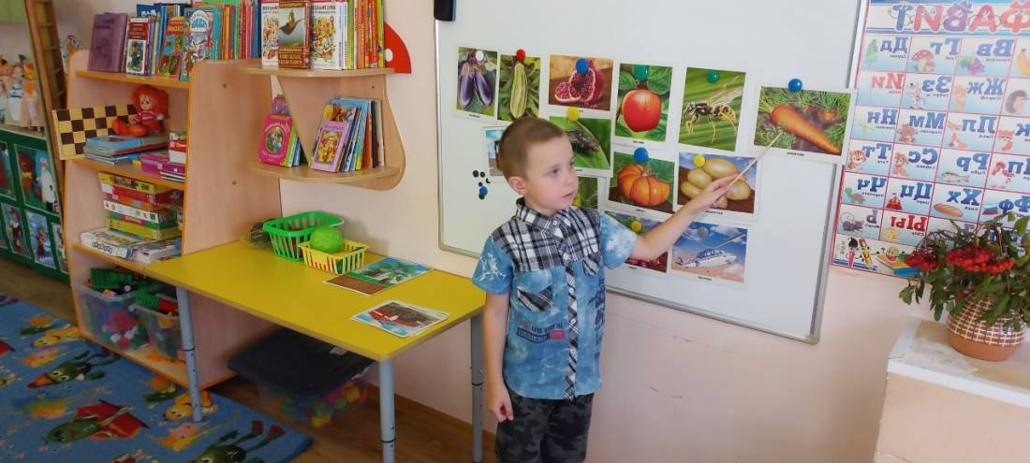
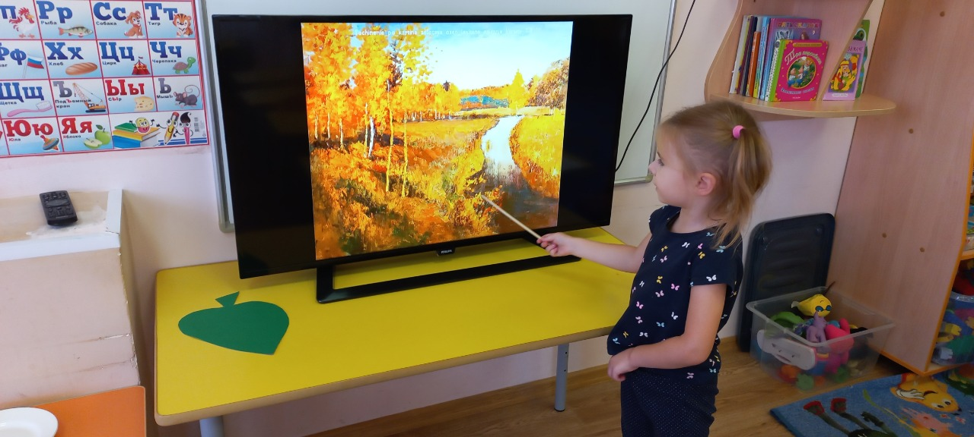
На занятиях по развитию речи ребята составляли описательные рассказы по картинкам

Slide 14
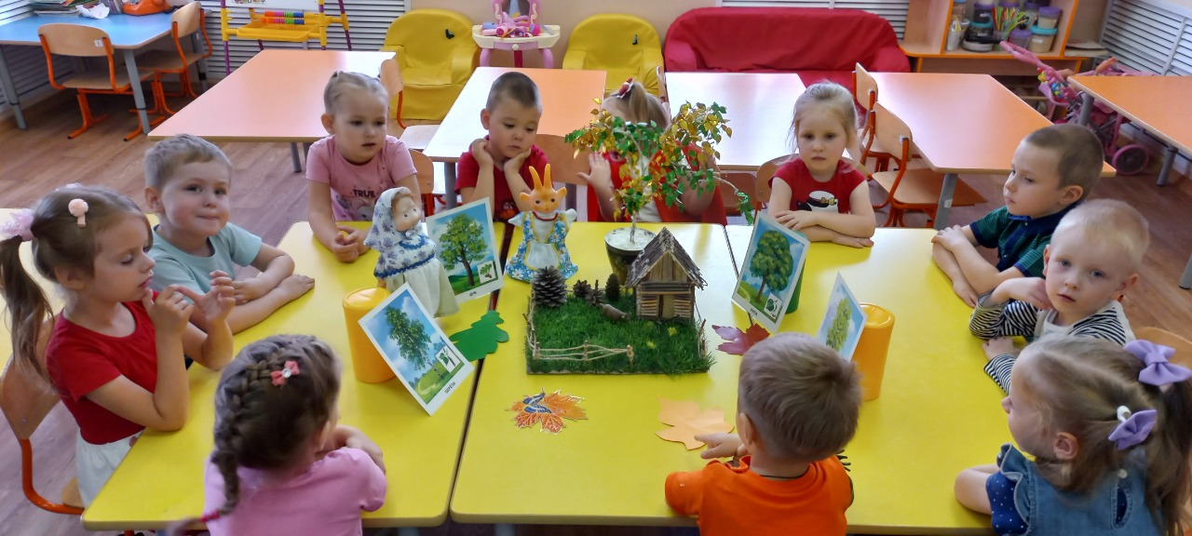
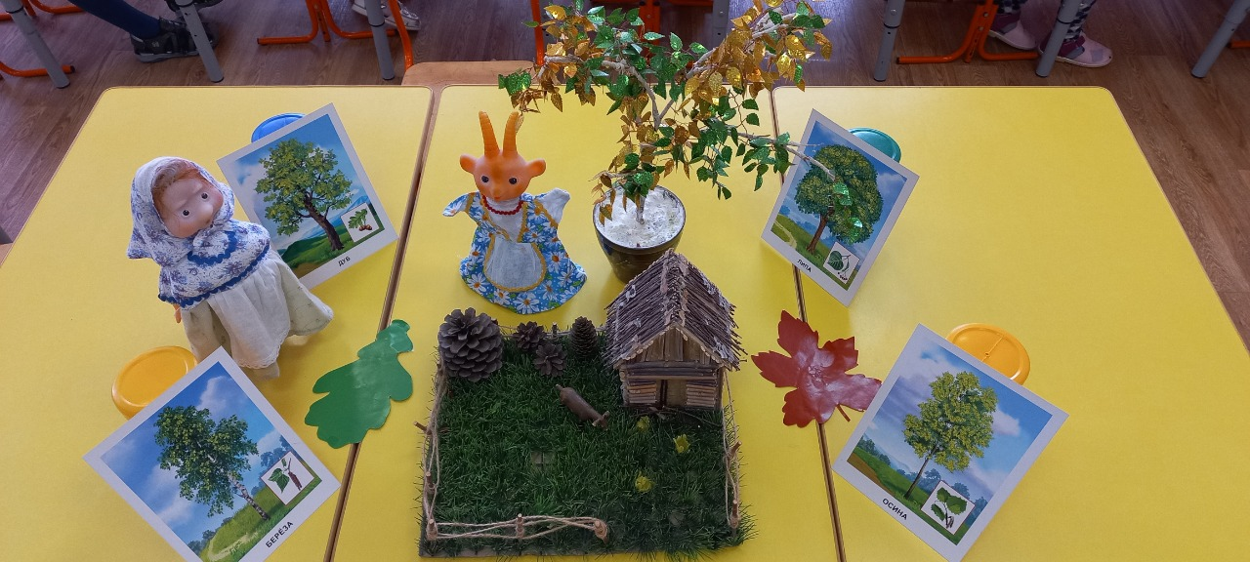
С удовольствием играли в настольный театр

Slide 15
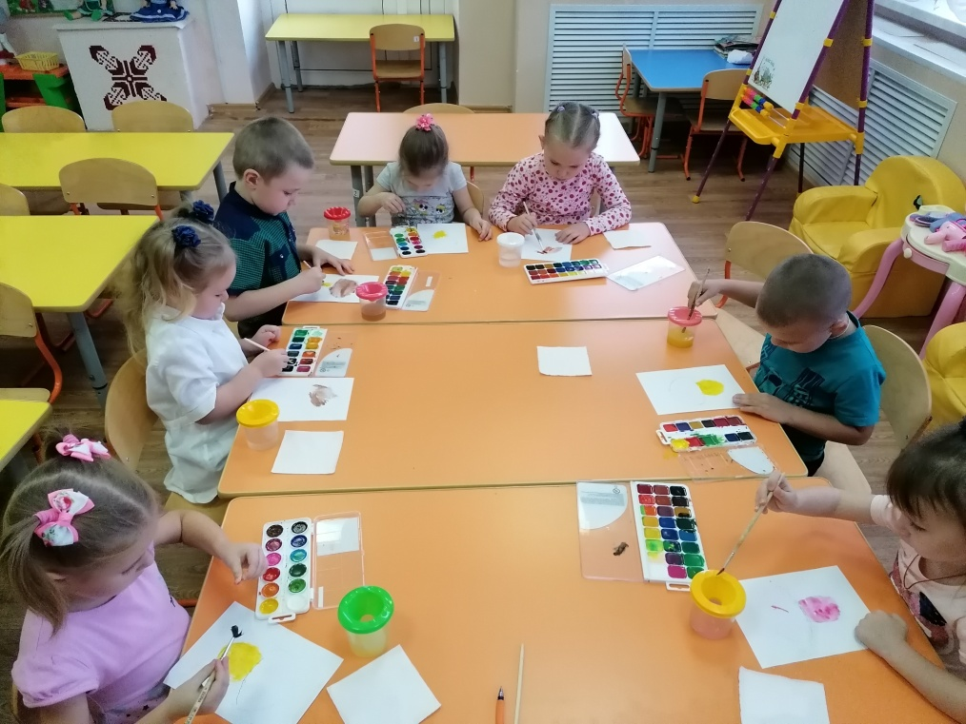
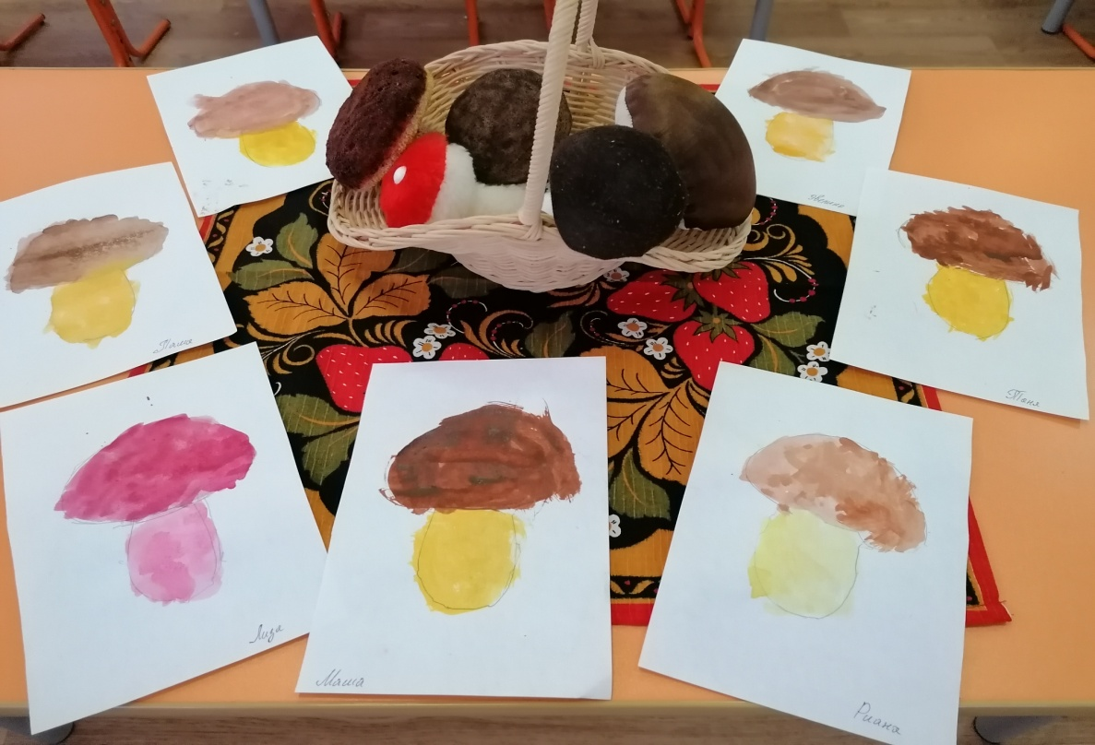
Любование осенней природой, наблюдения за деревьями на прогулке, впечатления от прочитанных книг побудили нас к созданию чудесных работ.

Slide 16
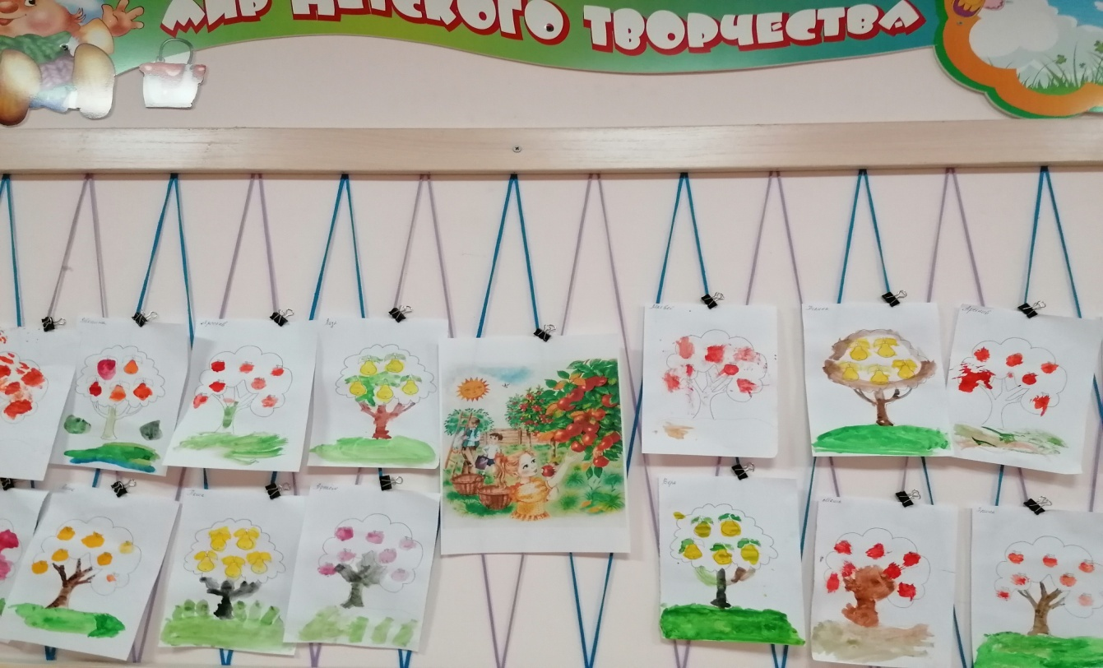
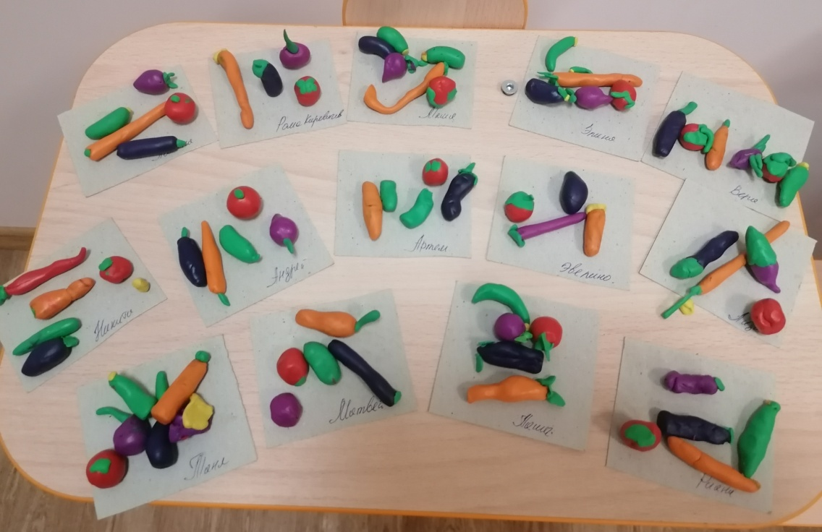
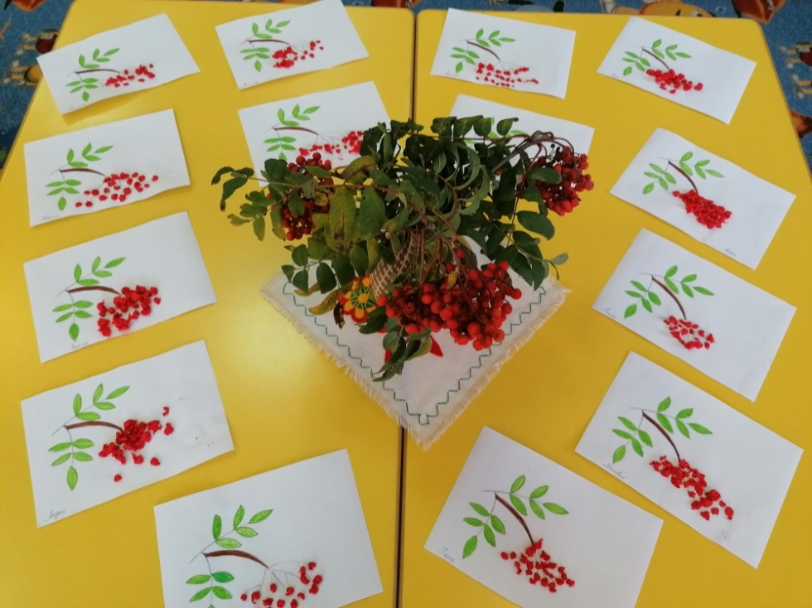

Slide 17
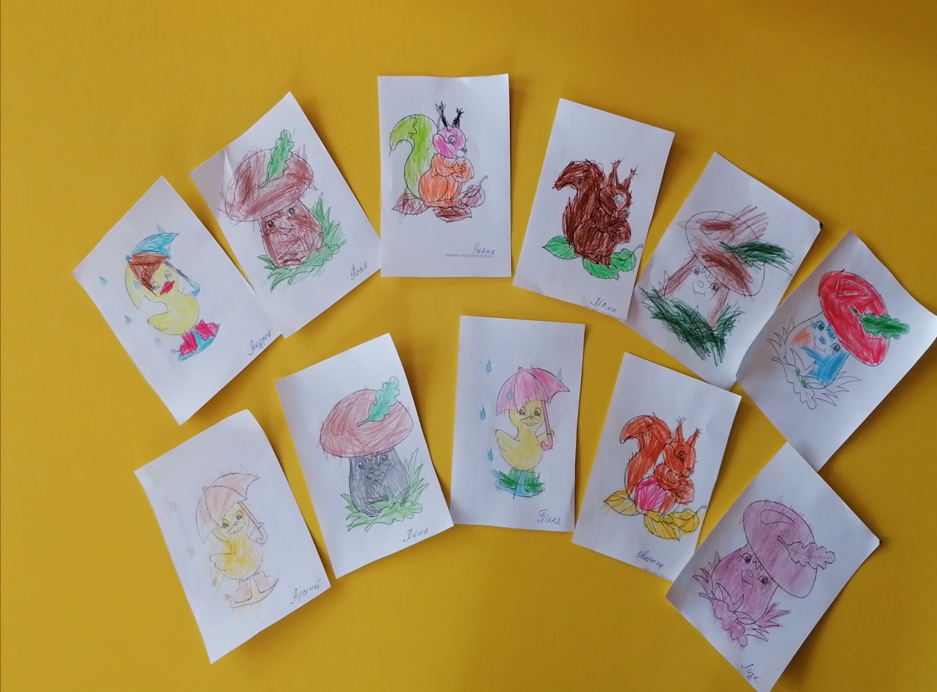
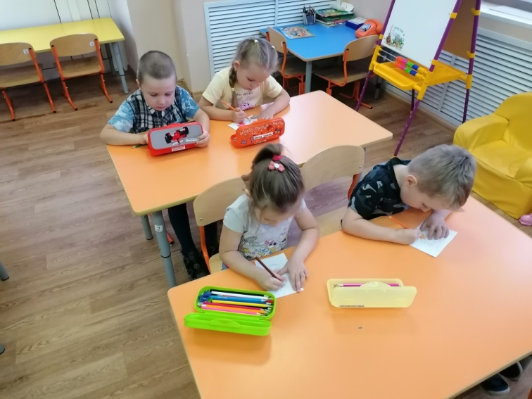

Slide 18
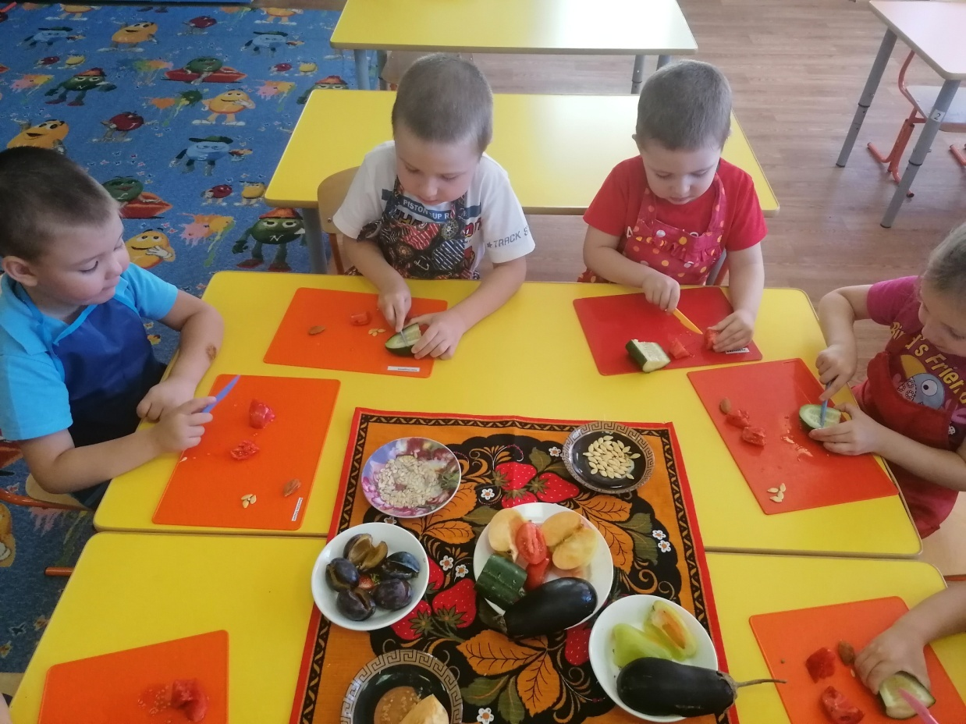
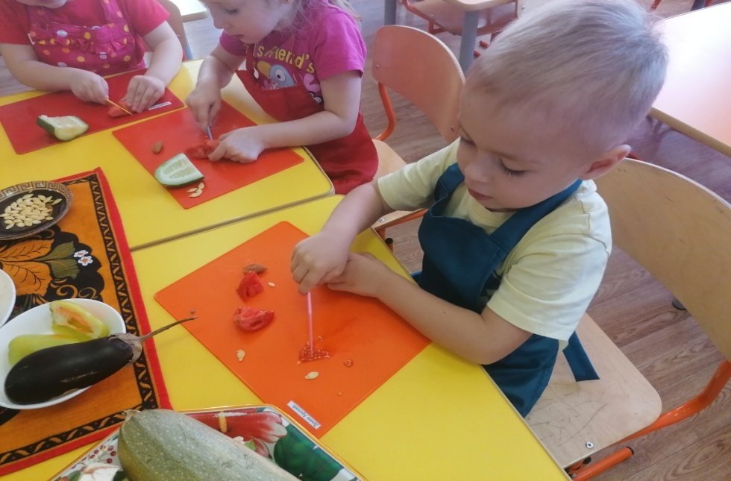
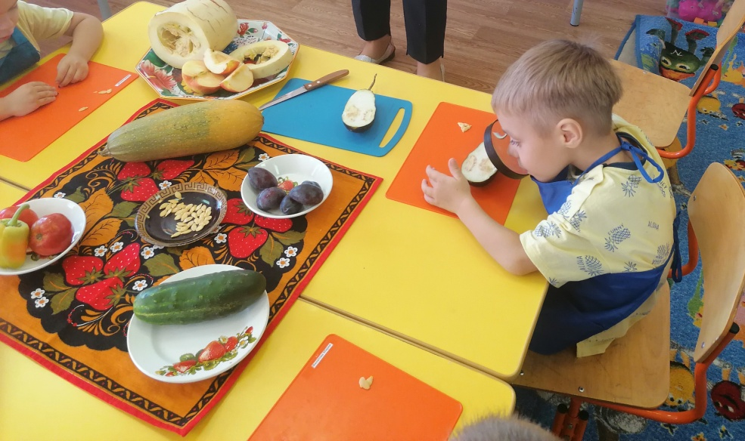
А как оказалось интересным узнавать, что у овощей и фруктов внутри.

Slide 19
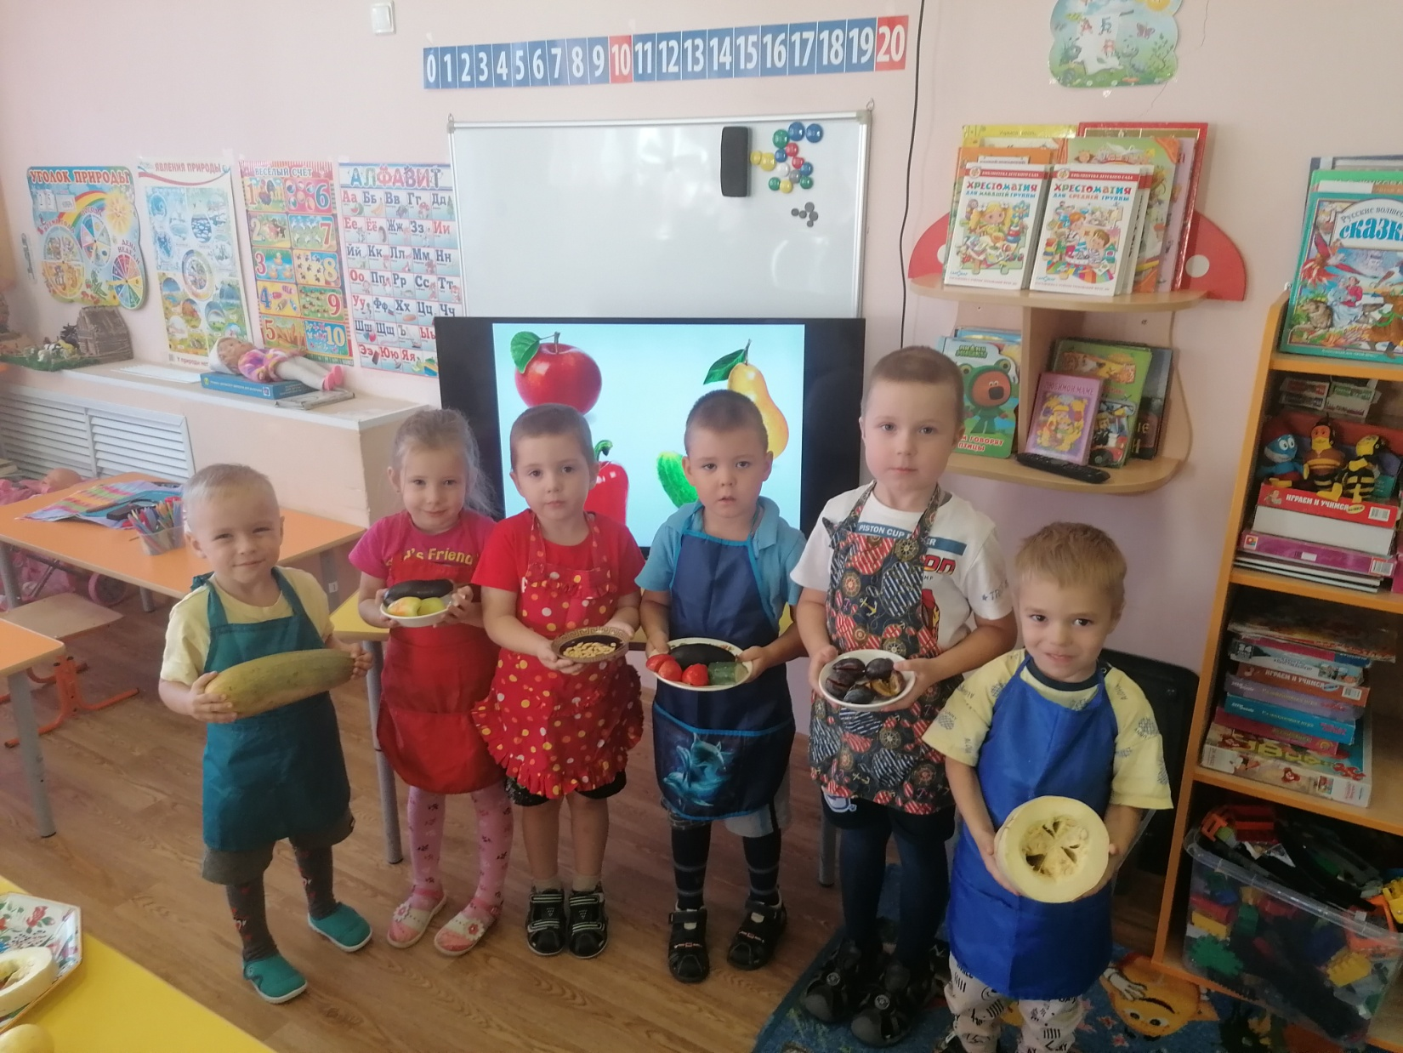
Настоящие исследователи!

Slide 20
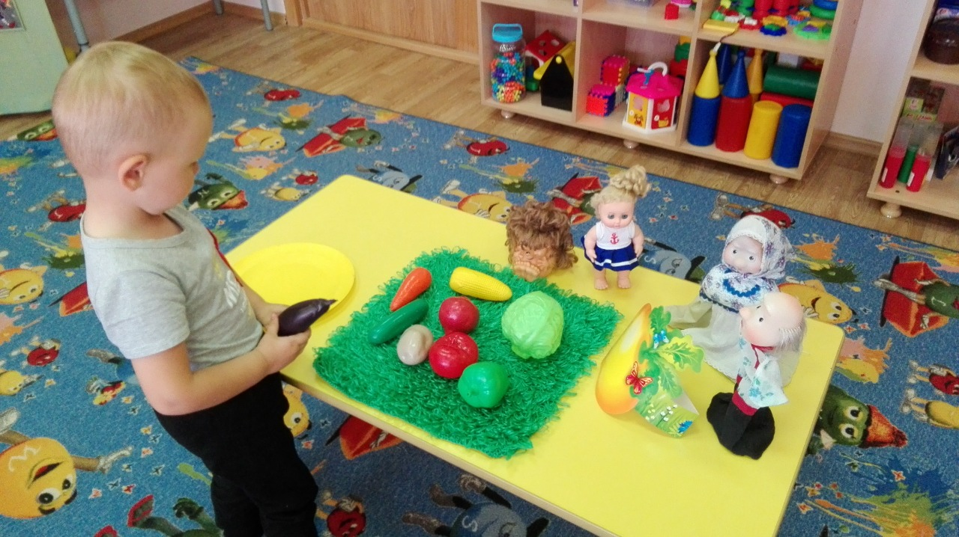
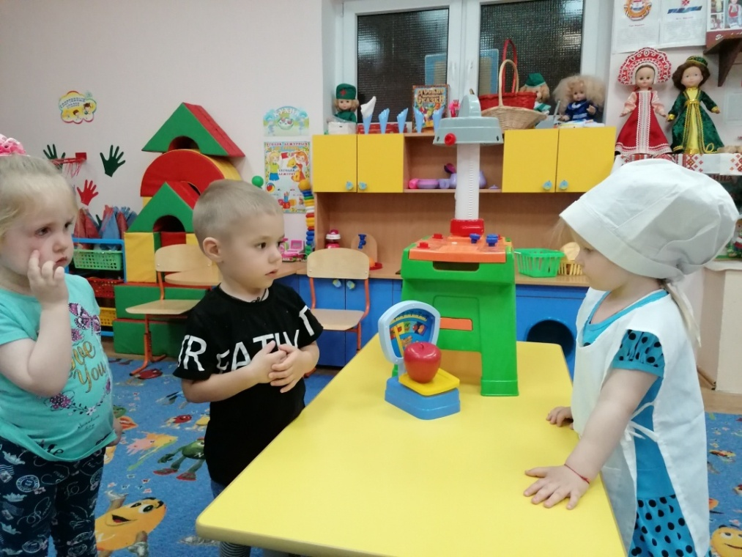
На протяжении всего проекта дети с удовольствием играли в различные настольно-тематические ,сюжетно-ролевые игры.

Slide 21
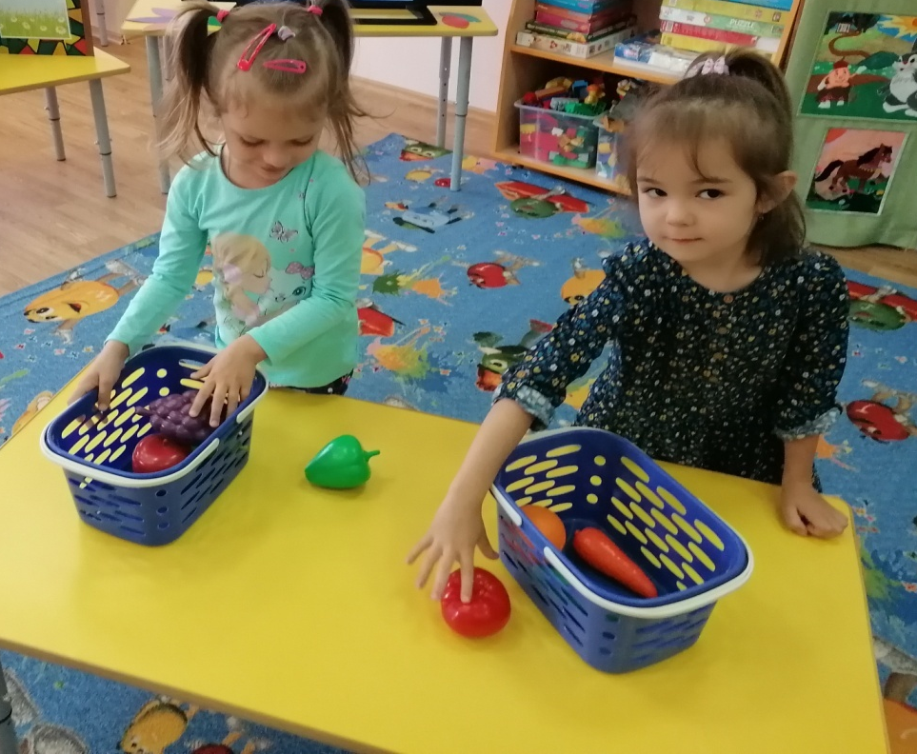
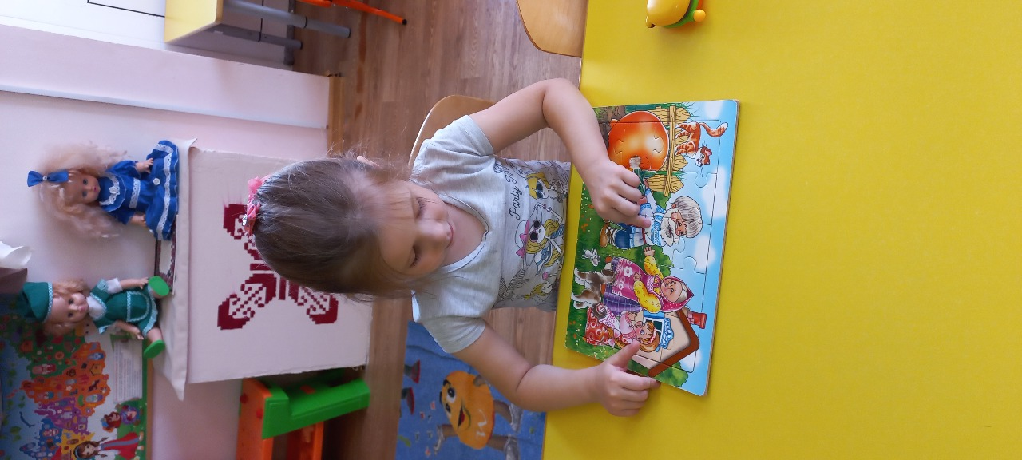
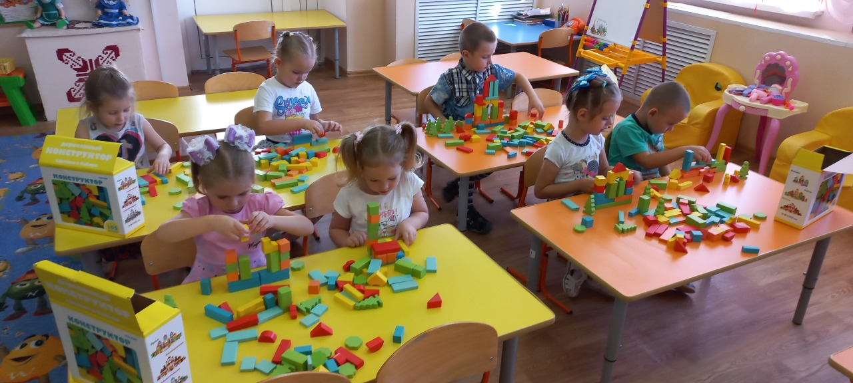

Slide 22
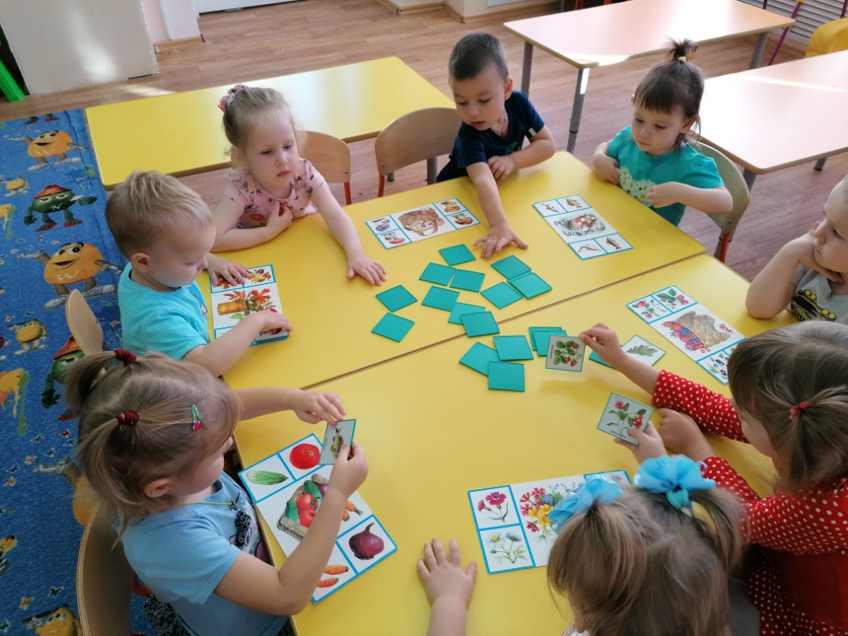
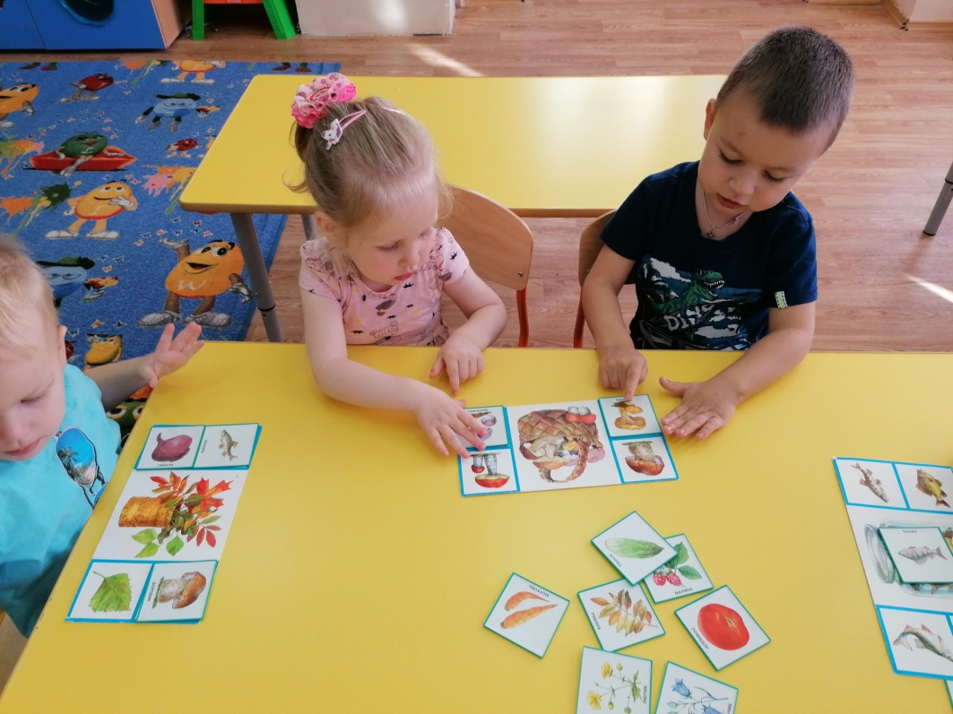

Slide 23
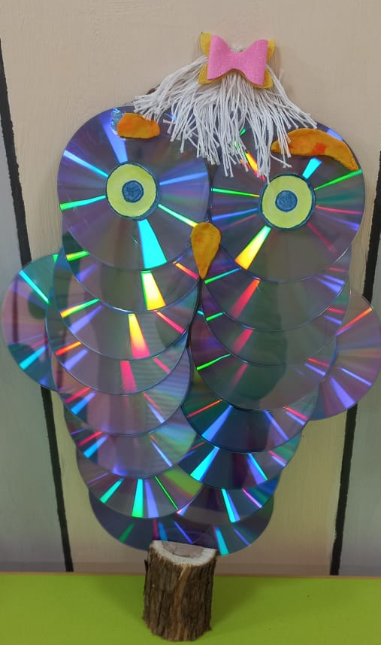
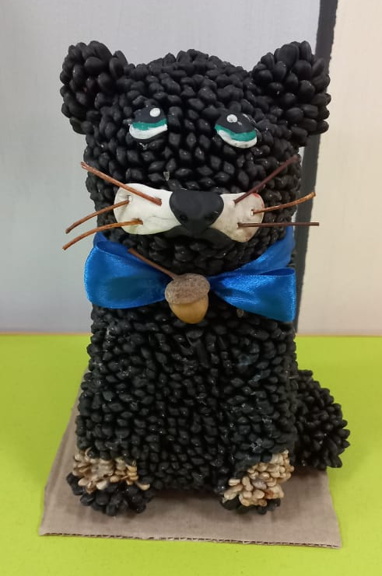
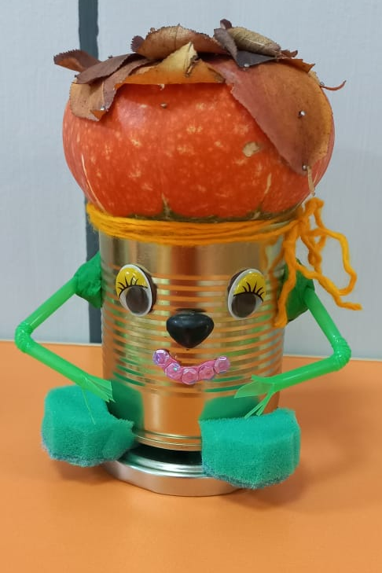
В ходе реализации проекта была организована выставка поделок из природного и бросового материала: « Классные штучки из мусорной кучки»

Slide 24
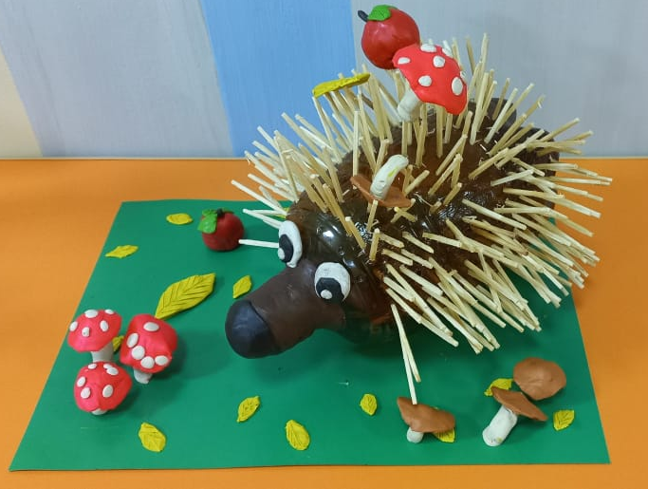
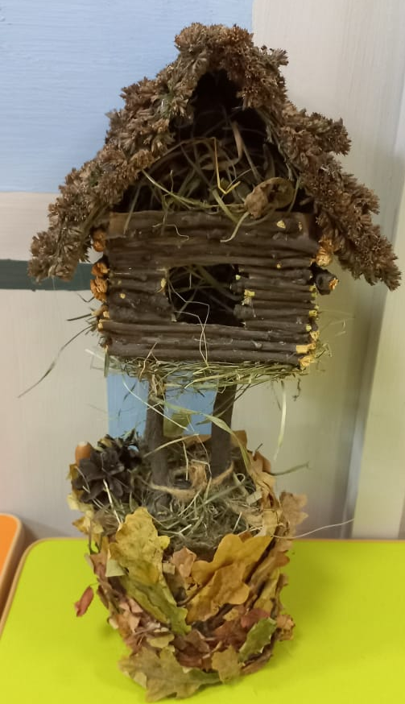

Slide 25
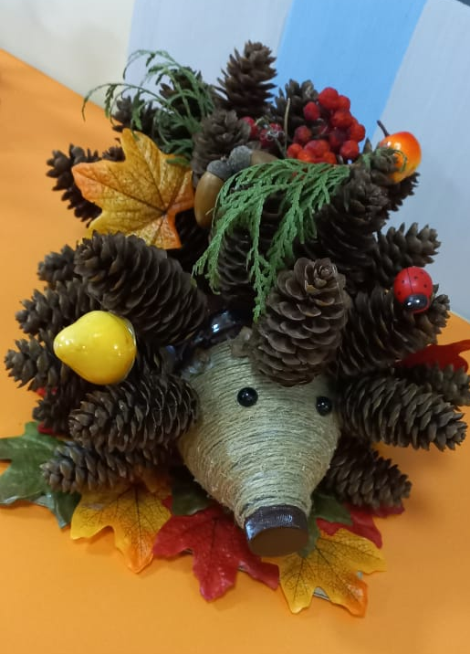
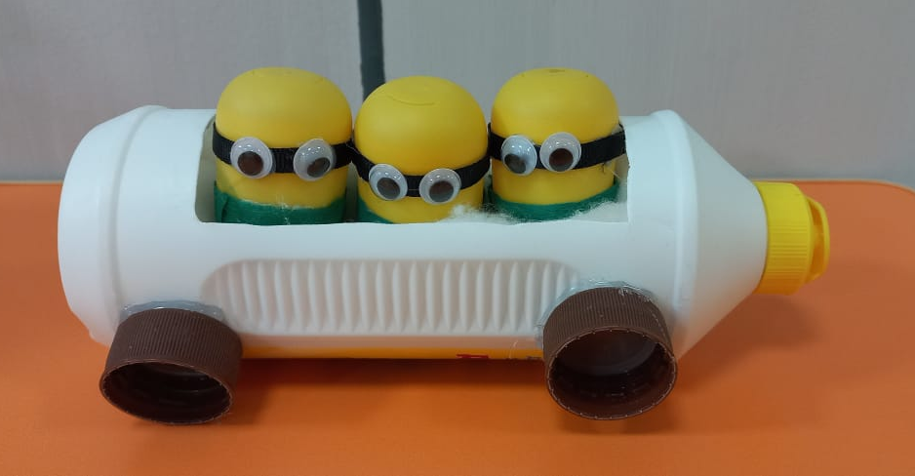

Slide 26
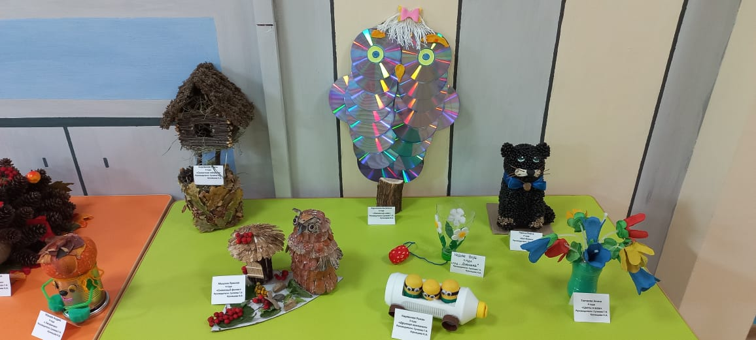
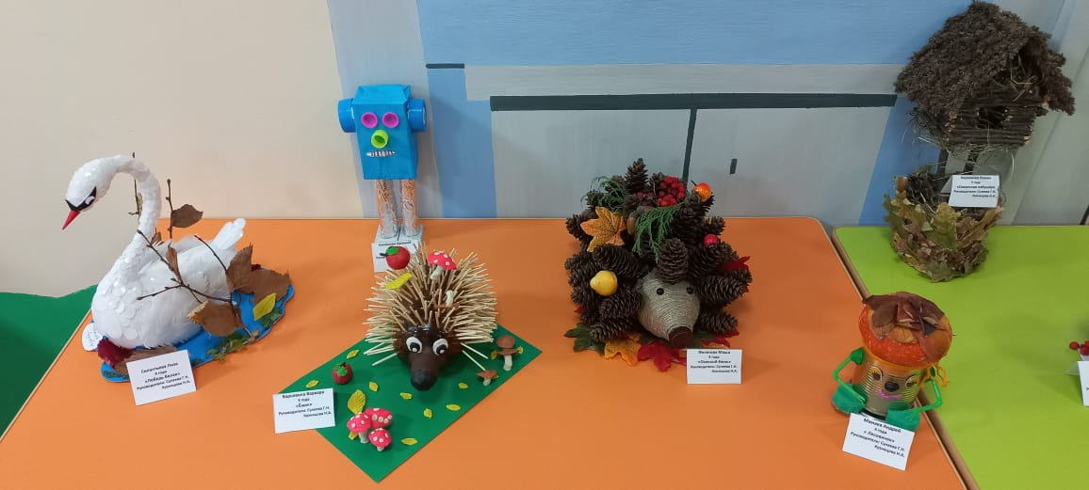

Slide 28
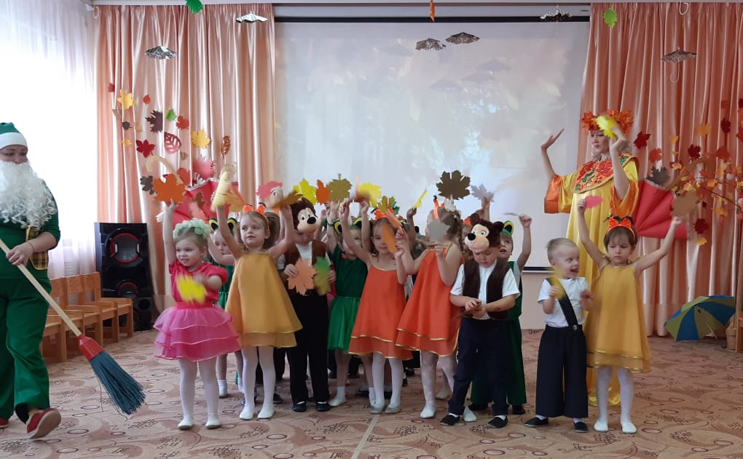
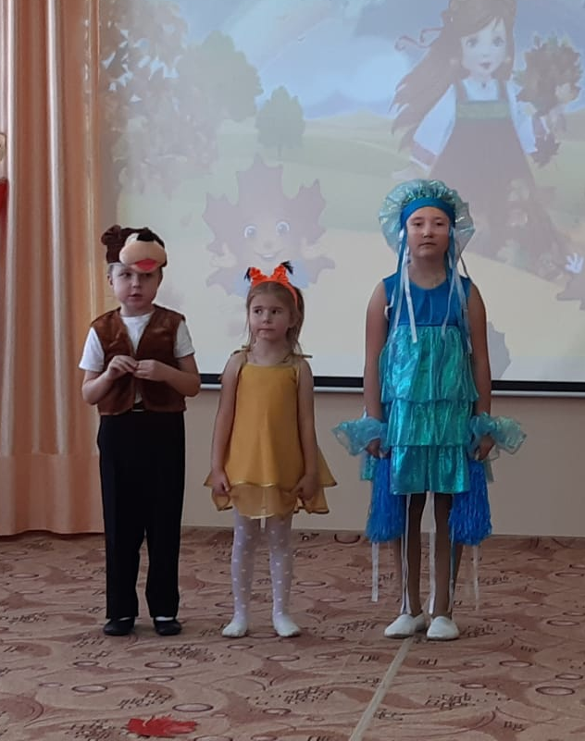
Итогом проекта стал праздник «Как дети Осень искали».

Slide 29
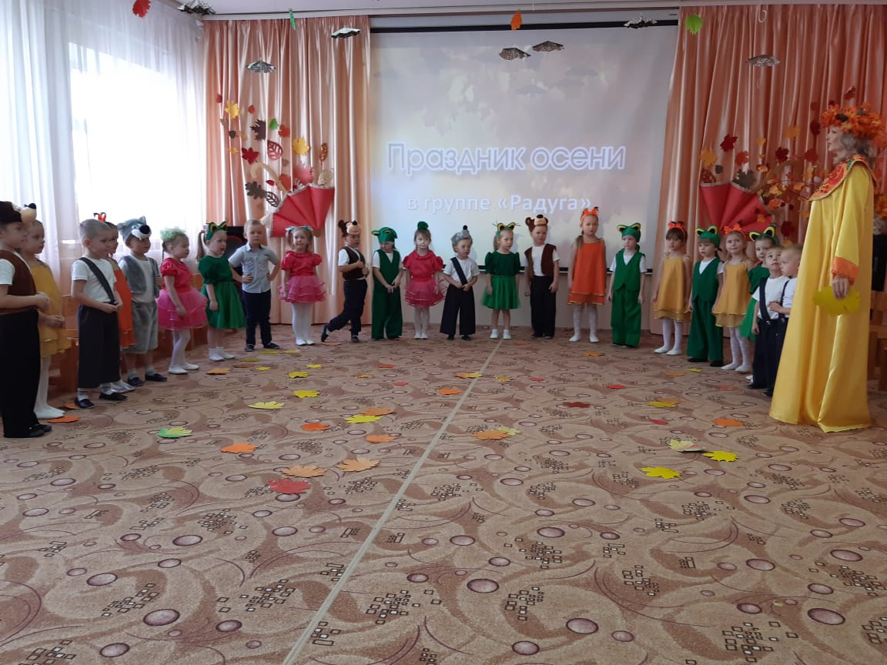
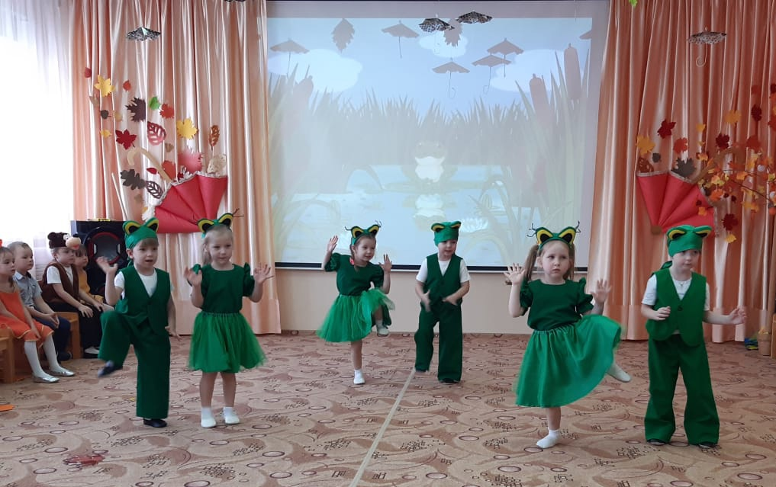
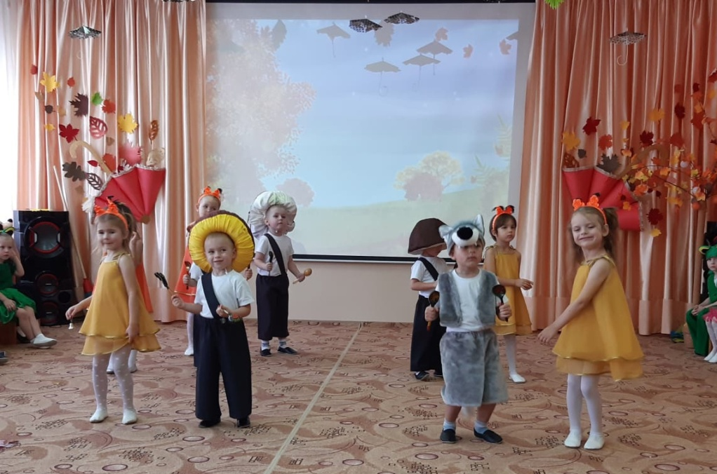

Slide 30
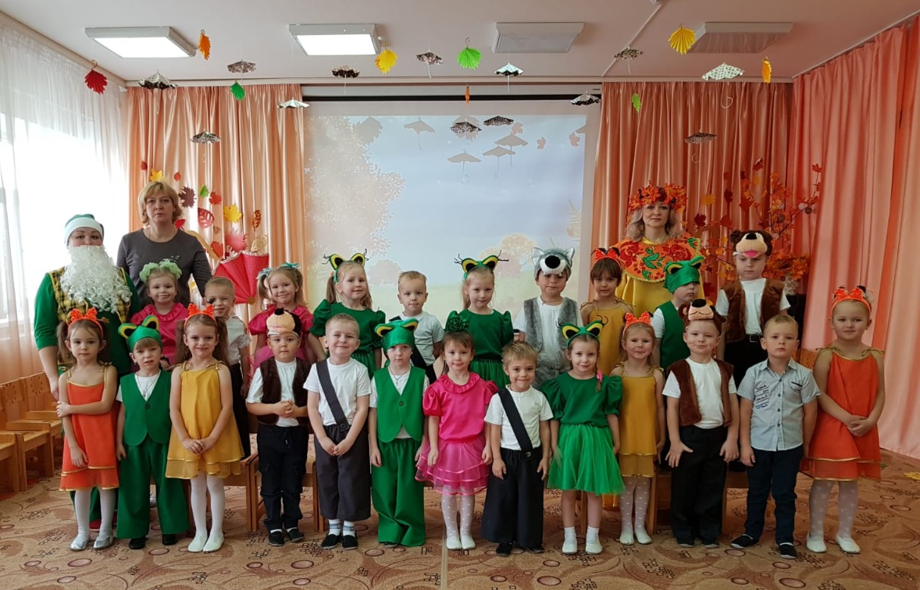
Здравствуй ,Осень-чудная пора!

